Slide 1

SISTEMAS OPERACIONAIS 2023.1
Shellso
UM INTERPRETADOR DE COMANDOS
GIOVANNA MENDES GARBÁCIO
MARCOS VINÍCIUS TENACOL COÊLHO
01

Slide 2

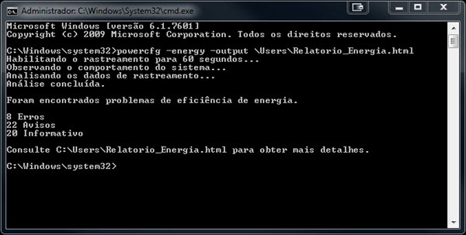
O que é um shell?
INTERPRETADOR DE COMANDOS
Interface que permite a interação do usuário com o sistema operacional por meio de linhas de comando, que são interpretadas e executadas pelo Kernel
Outros nomes:
CLI (Command Line Interface), interface de usuário do Console, Terminal, Processador de comandos
PROMPT DE COMANDO DO WINDOWS
02

Slide 3

PROMPT DE COMANDO DO WINDOWS
Terminal padrão do windows.
POWERSHELL
Mais sofisticado que o Prompt.
BASH
Exemplos
Terminal mais comumente encontrado em distritos Linux.
DE TERMINAIS
KORN SHELL
Nos padrões POSIX (Interface do Sistema Operacional Portátil para Ambientes de Informática)
FISH
03
User-friendly e não segue o padrão POSIX

Slide 4





Principais funções de um terminal
receber e analisar comandos inseridos pelo usuário
executar comandos internos
localizar e executar programas externos
gerenciar processos no sistema operacional
SHELLSO
04

Slide 5



redirecionar entrada e saída dos comandos
suporte a wildcards
execução de scripts
Principais funções de um terminal
SHELLSO
05

Slide 6

Implementação
PARSER
EXECUTOR
SUBSISTEMAS
Analisa os comandos do usuário com base na Tabela de Comandos e interpreta a sua sintaxe e guardá-os em uma lista de comandos a serem executados.
Cria processos para executar os comandos analisados pelo parser e garante que eles sejam realizados.
Pode estabelecer pipes para permitir a comunicação entre a saída de um processo e a entrada de outro
Componentes adicionais que fornecem funcionalidades e recurso ao shell, como manipulação de variáveis, histórico, wildcards, autocompletar, etc.
06

Slide 7
Shellso
UM INTERPRETADOR DE COMANDOS
07

Slide 8
Comandos
ls | Lista todos os arquivos do diretório
cd | Acessa um diretório
mkdir | Cria um diretório
rm | Remove um arquivo/diretório
df | Mostra a quantidade de espaço usada no disco rígido
fim | Encerra shellso
sh | Executa scripts
Entre outros padrões do Linux.
08

Slide 9

Vamos ver os highlights do código!
09

Slide 10
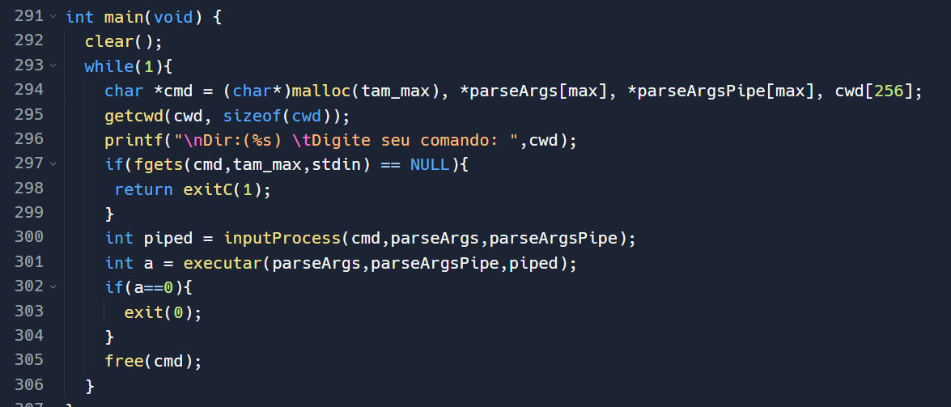
Main
10

Slide 11
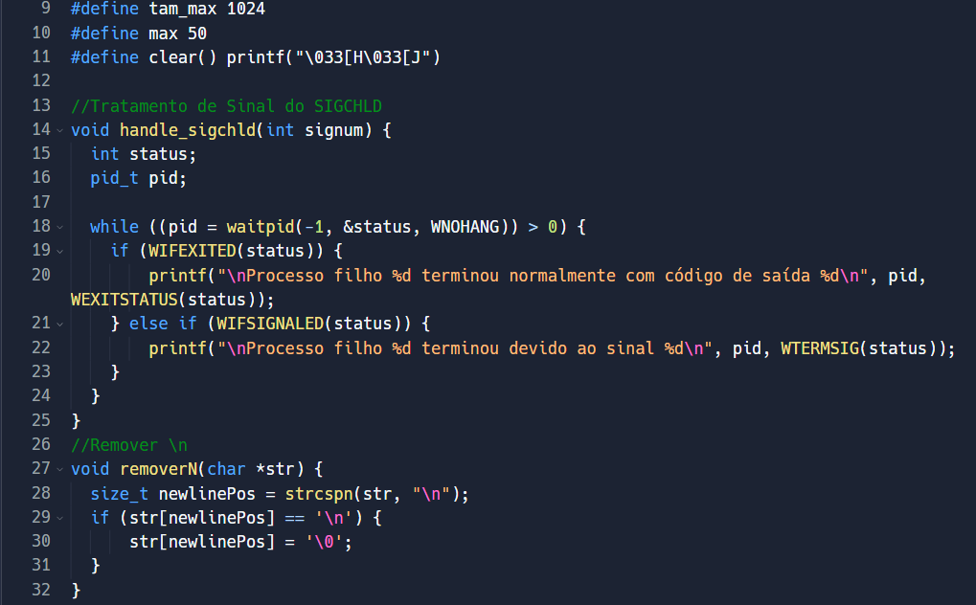
Algumas
funções
11

Slide 12
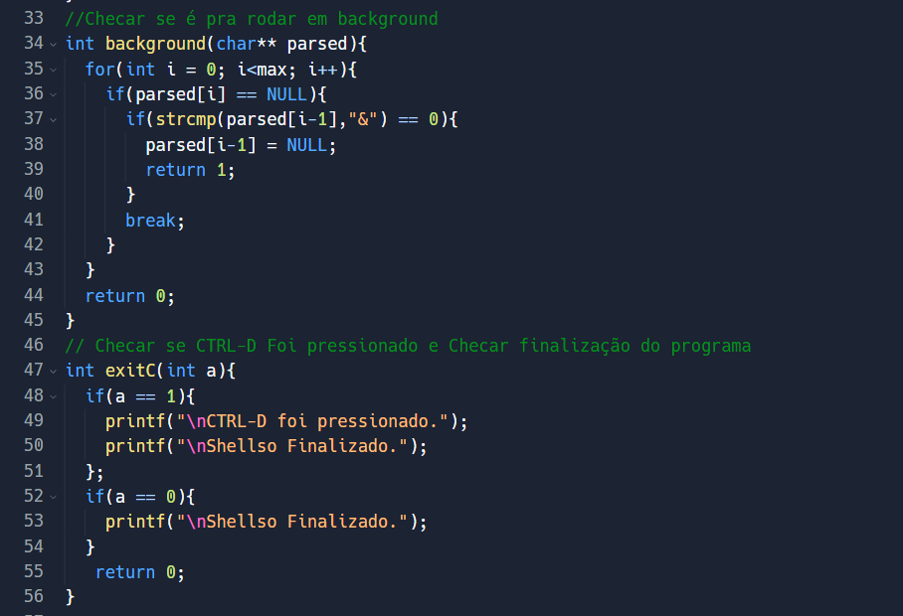
12

Slide 13
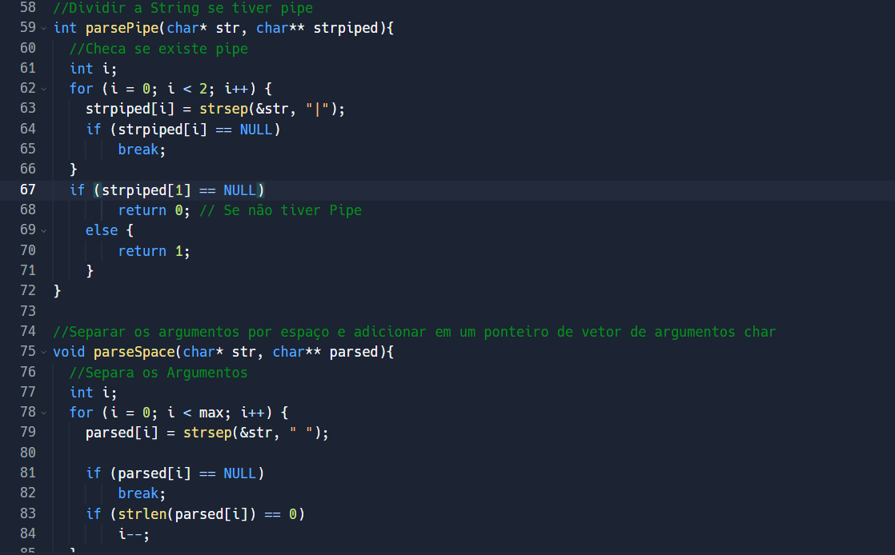
13

Slide 14
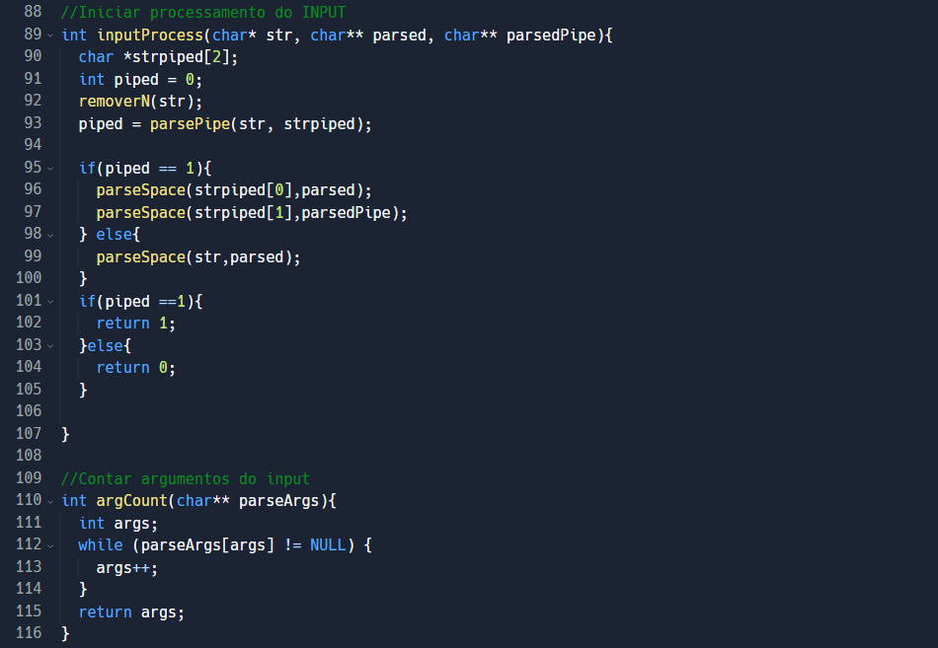
Algumas
funções
14

Slide 15
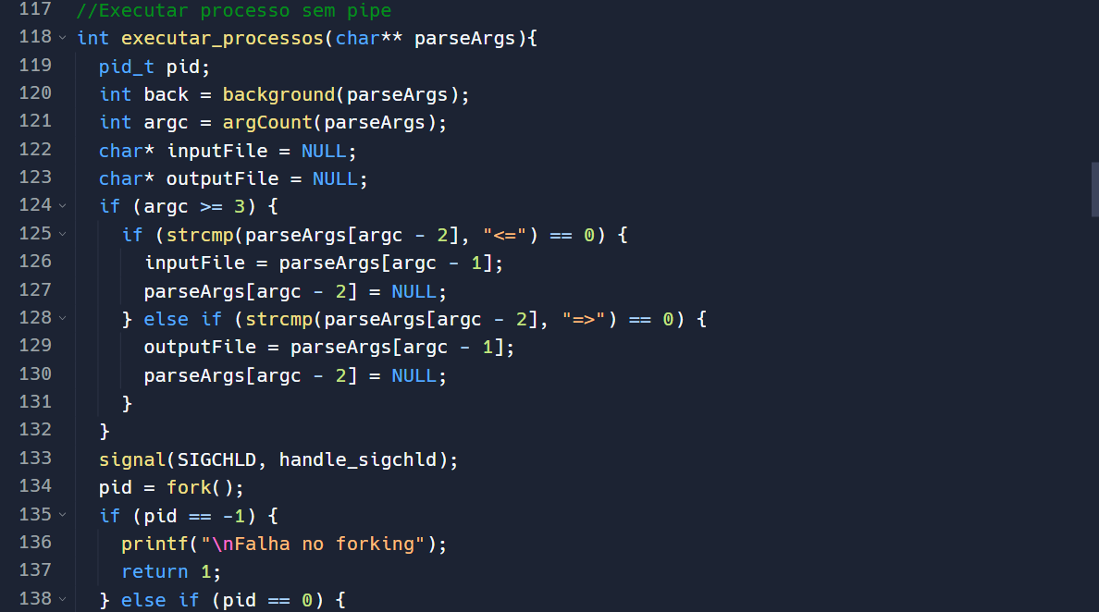
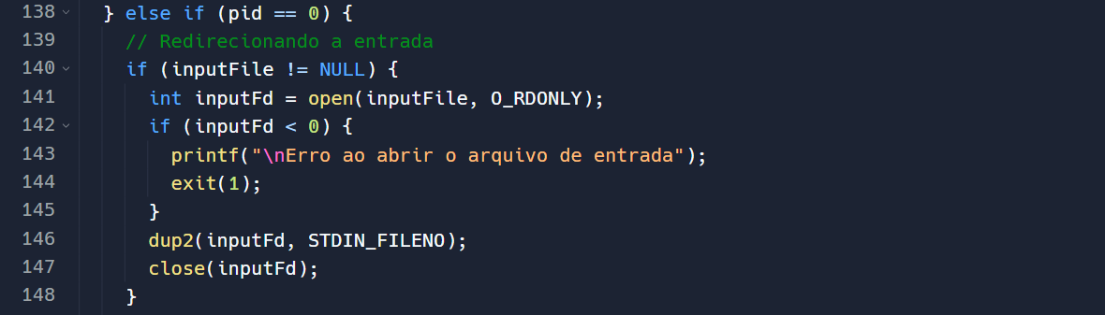
Processos
sem pipe
15

Slide 16
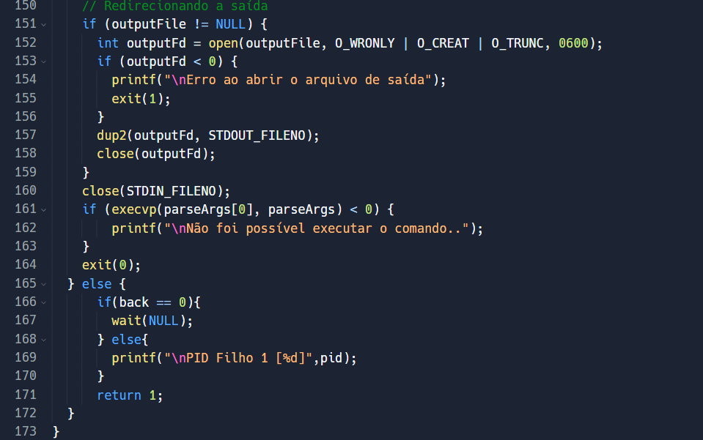
Processos
sem pipe
16

Slide 17
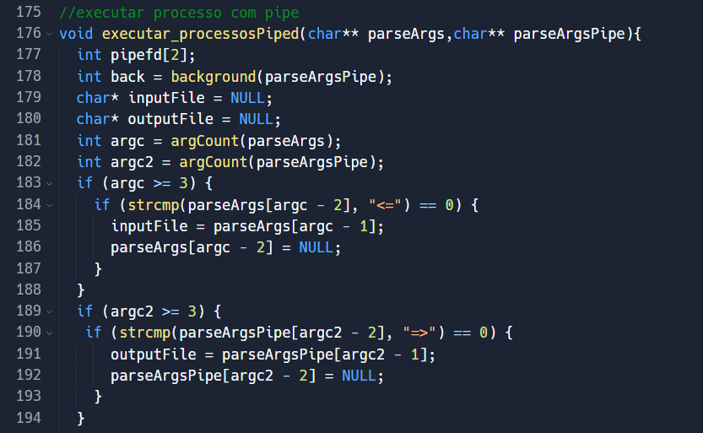
Processos
COM pipe
17

Slide 18
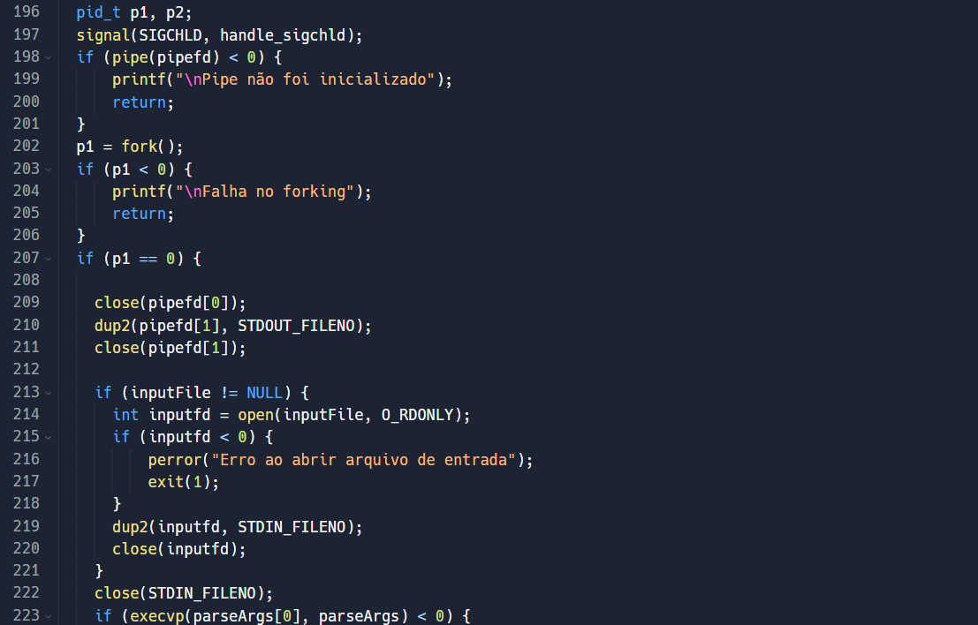
Processos
COM pipe
18

Slide 19
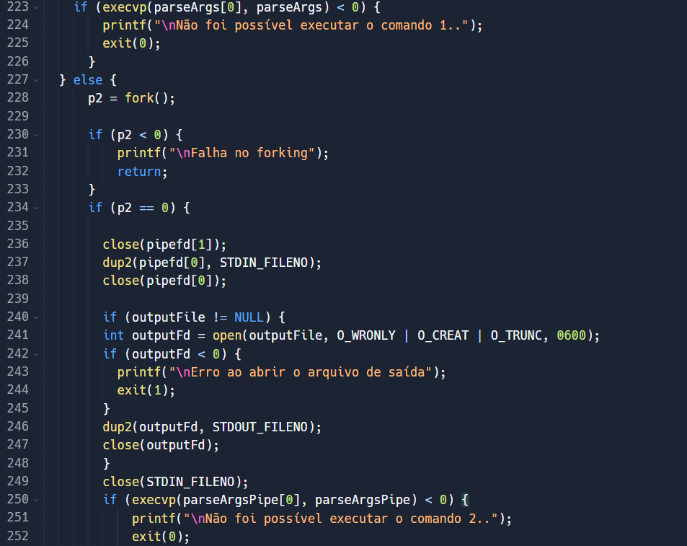
Processos
COM pipe
19

Slide 20
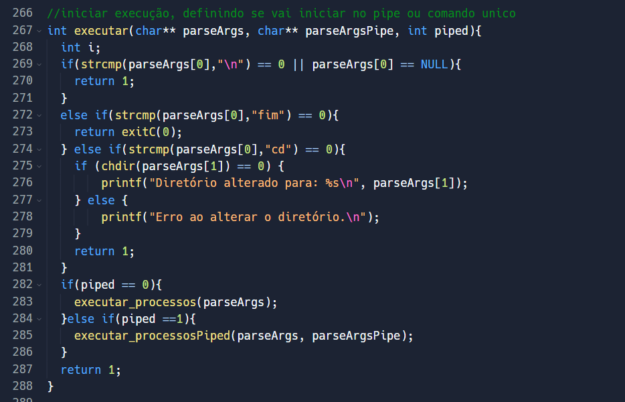
Iniciando execução
20

Slide 21
OBRIGADO!
A EQUIPE SHELLSO AGRADECE A ATENÇÃO
21

